Slide 1

Розв'язування практично зорієнтованих задач

Slide 2
Усні обчислення
1.Гра ,,Мовчанка,,.
18
300
210
13
900
15
: 3
* 4
180
270
17
19
210
150
16
12

Slide 3
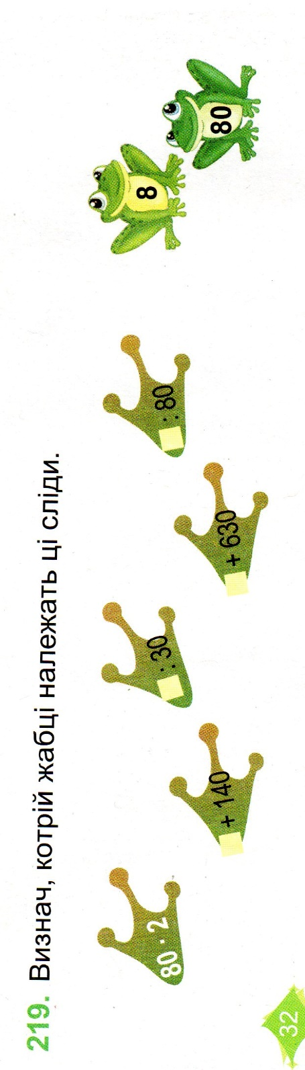
№ 219

Slide 4
Завдання для опитування.
Поясніть розв'язання рівняння х : 40 =8.
- Виконайте перетворення:120 хв = __год; 300с =__хв.

Slide 5
21 березня
Класна робота
Хвилинка каліграфії
21 …. Прописати до кінця рядка

Slide 6

№ 218
Самостійна робота (з подальшою перевіркою.)
4 · 13 – 18 = 34
100-6·16= 4
7 · 12- 16 = 68
6·120:10= 72
15 + 5· 15= 90
6·150:100= 9

Slide 7
Розв‘яжіть рівняння
№221
Х : 80 =4
Х=

Slide 8
Розв‘яжіть рівняння
№221
x : 80 = 4
x = 4 · 80

Slide 9
Розв‘яжіть рівняння
№221
x : 80 = 4
x = 4 · 80
x = 320

Slide 10
Розв‘яжіть рівняння
№221
x : 80 = 4
x = 4 · 80
x = 320
320 : 80 = 4
4 = 4

Slide 11
Розв‘яжіть рівняння
№221
x : 80 = 4
x = 4 · 80
x = 320
320 : 80 = 4
4 = 4
Х-80=4

Slide 12
Розв‘яжіть рівняння
№221
x : 80 = 4
x = 4 · 80
x = 320
320 : 80 = 4
4 = 4
Х-80=4
Х=80+4

Slide 13
Розв‘яжіть рівняння
№221
x : 80 = 4
x = 4 · 80
x = 320
320 : 80 = 4
4 = 4
Х-80=4
Х=80+4
Х=84

Slide 14
Розв‘яжіть рівняння
№221
x : 80 = 4
x = 4 · 80
x = 320
320 : 80 = 4
4 = 4
Х-80=4
Х=80+4
Х=84
84-80=4
4=4

Slide 15
Розв‘яжіть рівняння
№221
x : 80 = 4
x = 4 · 80
x = 320
320 : 80 = 4
4 = 4
Х-80=4
Х=80+4
Х=84
84-80=4
4=4
80-Х=4

Slide 16
Розв‘яжіть рівняння
№221
x : 80 = 4
x = 4 · 80
x = 320
320 : 80 = 4
4 = 4
Х-80=4
Х=80+4
Х=84
84-80=4
4=4
80-Х=4

Slide 17
Розв‘яжіть рівняння
№221
x : 80 = 4
x = 4 · 80
x = 320
320 : 80 = 4
4 = 4
Х-80=4
Х=80+4
Х=84
84-80=4
4=4
80-Х=4
Х=80-4

Slide 18
Розв‘яжіть рівняння
№221
x : 80 = 4
x = 4 · 80
x = 320
320 : 80 = 4
4 = 4
Х-80=4
Х=80+4
Х=84
84-80=4
4=4
80-Х=4
Х=80-4
Х=76

Slide 19
Розв‘яжіть рівняння
№221
x : 80 = 4
x = 4 · 80
x = 320
320 : 80 = 4
4 = 4
Х-80=4
Х=80+4
Х=84
84-80=4
4=4
80-Х=4
Х=80-4
Х=76
80-76=4
4=4

Slide 20
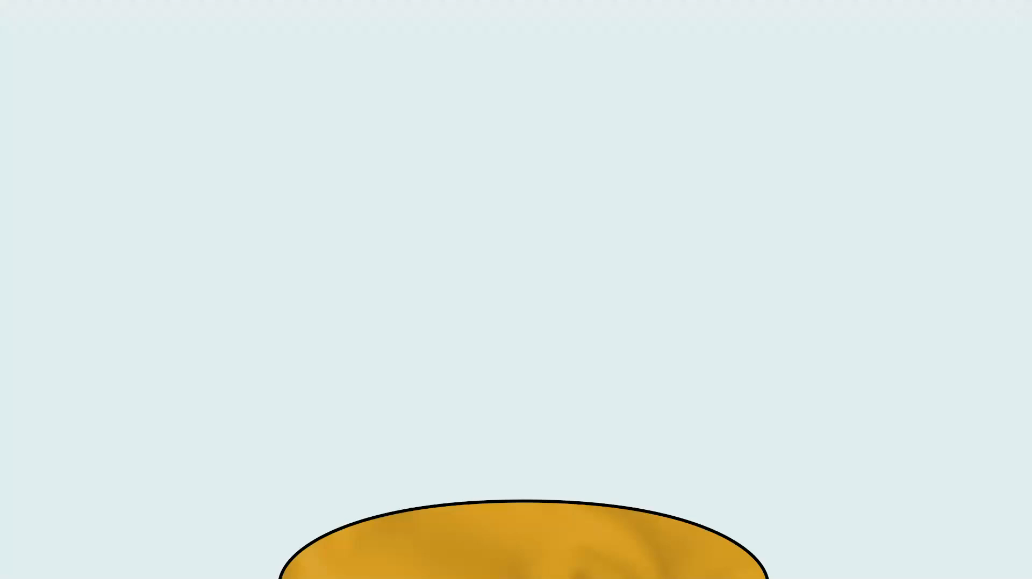
Фізкультхвилинка

Slide 21
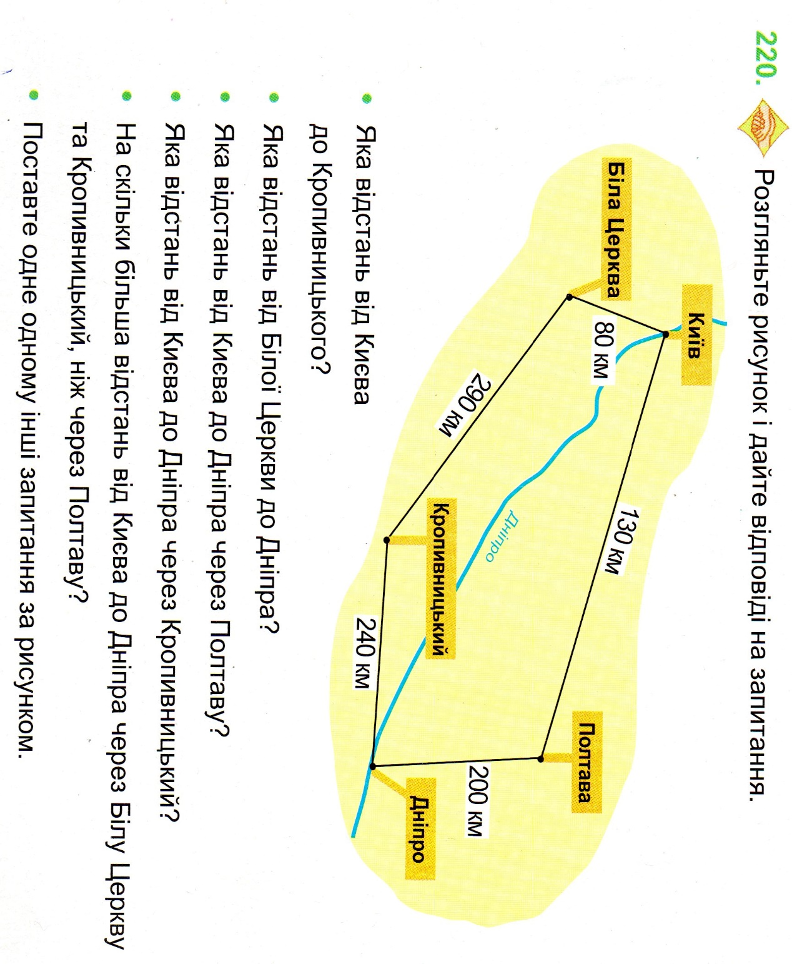
Робота в парах
№220
Учні для кожного запитання складають за малюнком вираз, записують його в зошит та обчислюють значення цього виразу.

Slide 22
Підсумок уроку:
Над якою темою ми працювали?
Які вміння ми удосконалювали на уроці?
Які вирази на уроці ми вчилися розв’язувати?

Slide 23

Мені сподобалось на уроці….…

Slide 24

Домашнє завдання ст. 33 № 223, № 224

